Slide 1
Epidemic Simulation in CUDA
Sistemi Digitali M
Stefano Casini, Francesco Taccetti

Slide 2
Rappresentazione dei Dati
2 array per rappresentare il grafo
L → lista di adiacenza compressa, contiene gli indici dei vicini con cui accedere a Levels e Immune
N → per ogni nodo i-esimo si salva la posizione del primo vicino nella lista di adiacenza
Nodes Status → 2 arrays
Levels → per ogni nodo i-esimo si salva il valore che corrisponde lo step nel quale viene infettato, oppure contiene -1 se il nodo non è ancora stato infettato (contiene un intero)
Immune → per ogni nodo i-esimo si ha 1 se è guarito, 0 se è ancora suscettibile o infetto

Slide 3
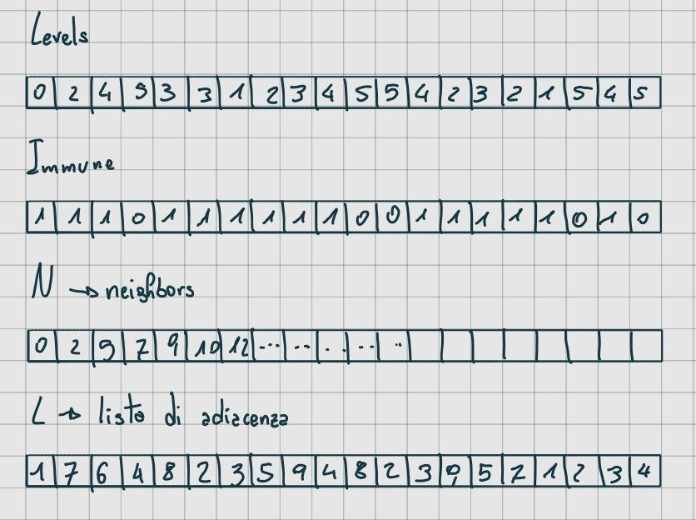
Rappresentazione dei Dati

Slide 4
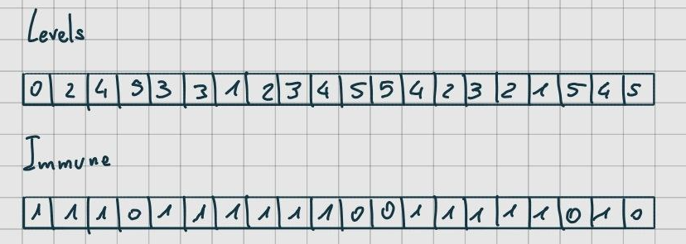
Simulation
Per ogni nodo si controlla Levels[k] e Immune[k]:
Se immune o non infetto non si fa nulla (Levels[k]==-1)
Se infetto si vanno a controllare i vicini (Levels[k]==step)

Slide 5
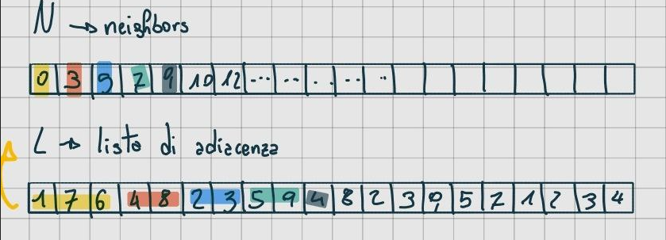
Simulation
Accesso a nodi vicini
Accedo ad N[k] e N[k+1] -> trovo numero di vicini e indice di partenza per L
A questo punto accedo ad L e prendo gli indici dei vicini che devo infettare

Slide 6
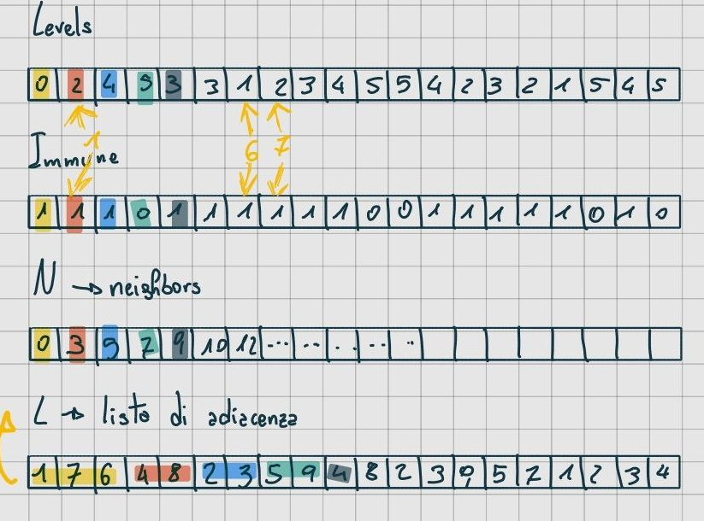
Simulation
Accesso a Levels e Immune con gli indici ricavati da L
Levels[L[i]] = step+1 se il vicino va infettato
Con i in [ N[k], N[k+1] ]
Infezione e cura avvengono se un numero random è minore di due valori p e q rispettivamente

Slide 7
Implementazione CUDA – simulate()
Memoria & Dati → fase dove si alloca spazio e si copiano i dati in memoria device
Loop simulazione → loop che controlla la terminazione della simulazione
Lancio di kernel
Sincronizzazione dell’esecuzione dei thread
Salvataggio dei valori da memoria device a quella host (active_infections)

Slide 8
Kernel V1 - naïve
Descrizione:
Parallelismo → introdotto su 2 livelli
Warp → i threads di ogni warp esaminano i nodi del grafo cercando quelli infetti
Thread → quando il warp trova un nodo infetto, i threads si dividono per infettare (potenzialmente) i vicini
E’ presente un singolo blocco di threads
Report:
Small Grid
Throttle stalls
Low Throughput

Slide 9
Kernel V2 – block dimension
Descrizione:
Dimensione griglia aumentata
Impostata la dimensione dei blocchi come multiplo di 32
Report:
Problema su accesso L1
Throttle stalls

Slide 10
Kernel V3 – shared memory
Descrizione:
Uso di Shared Memory
Report:
Low Occupancy
Reduced Throughput (compared to the previous version)
Latency Issue

Slide 11
Kernel V3.5 – pinned memory
Descrizione:
Uso di cudaMallocHost

Slide 12
Note
In tutte le versioni abbiamo il problema degli accessi non coalescenti.
Abbiamo fatto dei test con dei grafi ordinati senza però ottenere vantaggi.
Uso eccessivo di Shared Memory

